Slide 1

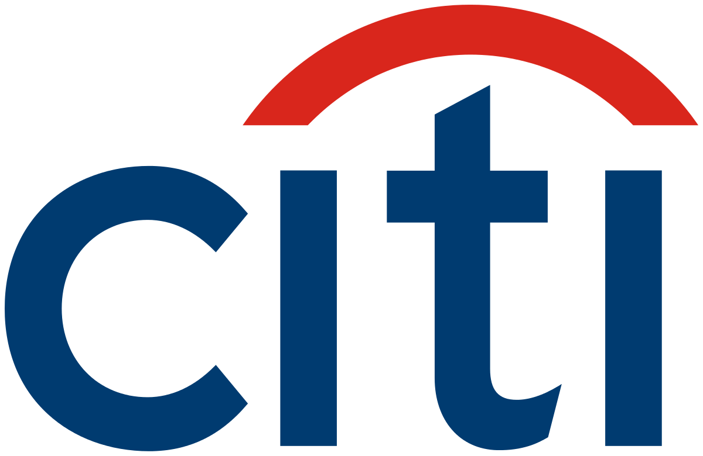
WEB 3.0
Huang Minghui
28th February 2023
Notes:
运行在区块链技术上的去中心化互联网
Decentralized network
建立统一身份认证系统，数据确权与授权，实现去中心化，隐私保护

Slide 2

Web 3.0
Web 1.0 | Web 2.0 | Web 3.0
Read-Only | Read-Write | Read-Write, Own data
Yahoo, Sohu | Facebook, DouYin | Dapps, NFT, Defi, GameFi
Notes:
Web1 平台创造， 平台所有， 平台控制， 平台受益 门户网站
Web2 用户创造， 平台所有， 平台控制， 平台分配受益
Web3 用户创造， 用户所有， 用户控制， 协议分配受益

Slide 3
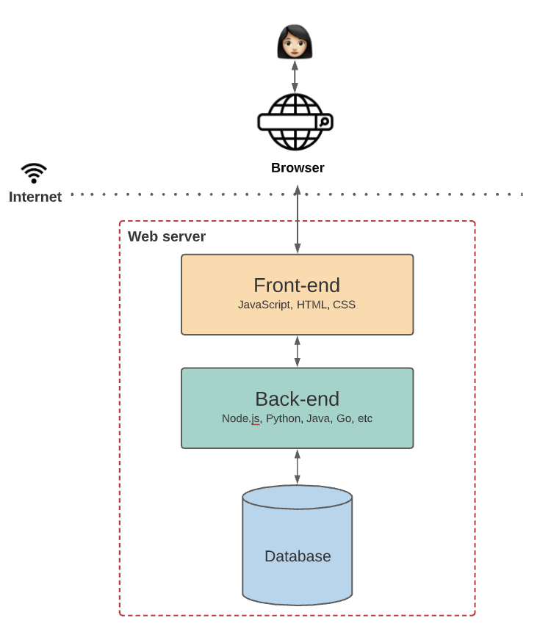

Web 2.0

Slide 4
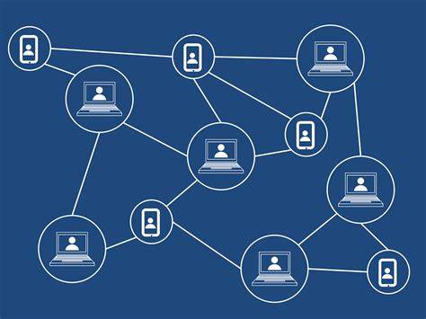
Web 3.0 Key Features
Decentralized
Blockchain-based.
Cryptocurrency-enabled.
Semantically organized.
Autonomous and artificially intelligent.
Notes:
去中心化。它将通过不依赖中央权威的分布式方法提供应用程序和服务。
基于区块链。区块链去中心化是Web 3.0分布式应用程序和服务的推动者。通过区块链，数据在广泛分布的对等网络上进行管理和验证。区块链还采用理论上不可变的交易和活动分类账，这有助于验证真实性并在区块链参与者之间建立信任。
已启用加密货币。加密货币是Web 3.0的一个关键功能，预计将在很大程度上取代政府中央银行发行的“法定货币”。
语义组织。语义网背后的理念是以一种有助于“教导”基于AI的系统数据含义的方式对信息进行分类和存储。网站将能够像人类一样理解搜索查询中的单词，从而生成和共享更好的内容。
自主和人工智能。更全面的自动化是Web 3.0的一个关键特征，它将在很大程度上由人工智能提供动力。配备人工智能的网站将过滤并提供用户所需的数据。

Slide 5
Web 3.0 use cases
Non-fungible tokens (NFTs) are a type of unique cryptographic asset used to create and authenticate ownership of digital assets.
NFT
DeFi
Decentralized finance (DeFi) is an emerging blockchain technology that could be the basis for Web 3.0's decentralized financial services.
Web3 Wallets
Web3 wallets are digital platforms that give access to the web3 space, such as MetaMask.
A smart contract is a program that runs on the Ethereum blockchain and defines business logic. Smart contracts are written in high-level languages, such as Solidity or Vyper.
Smart Contract
DAOs could be the organizing entities that provide the structure and governance needed to make a decentralized approach to Web 3.0 services practical.
DAO
Notes:
https://www.techtarget.com/whatis/definition/Web-30
NFT可以是图片，音乐，视频甚至是一条推特, 不可分割，不可替代，独一无二的特性 交易平台opensea
Defi 不依赖券商，交易所等金融机构，利用智能合约来进行交易，保险，贷款等服务 稳定币 stable coin tether usdc busd
数字钱包 连接到区块链的工具 连接到区块链上的某一个节点, 发布作品需要生成NFT 数字资产的确权 https://beincrypto.com/learn/web3-wallet/
通过智能合约分配收益
智能合约是一小段存储在区块链中， 能自动执行合约条款条款的计算机程序
平台 = Dao 去中心化的自治组织，不受个人和实体的管理，依靠智能合约运行。除非有dao成员投票通过，否则无法更改
Coinbase binance 币圈交易平台

Slide 6
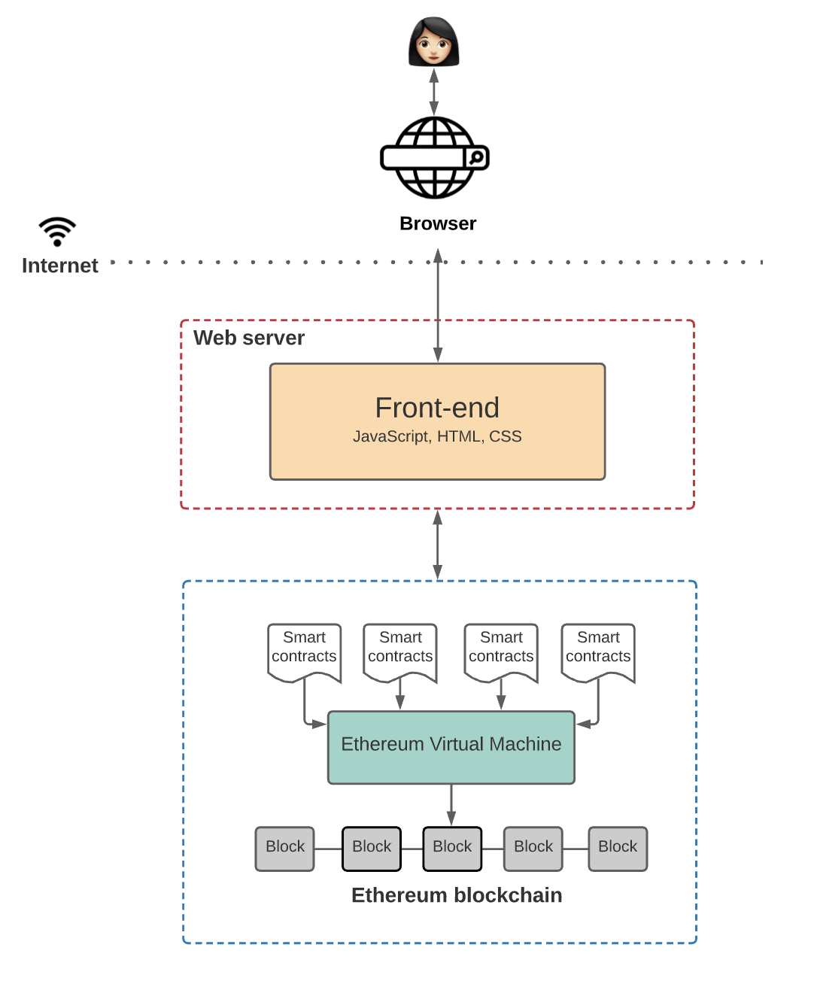
Web 3.0
Notes:
A smart contract is a program that runs on the Ethereum blockchain and defines the logic behind the state changes happening on the blockchain. Smart contracts are written in high-level languages, such as Solidity or Vyper.
Because smart contract code is stored on the Ethereum blockchain, anyone can inspect the application logic of all smart contracts on the network.
接下来是以太坊虚拟机，它执行智能合约中定义的逻辑，并处理在这个全球可访问的状态机上发生的状态更改。

Slide 7
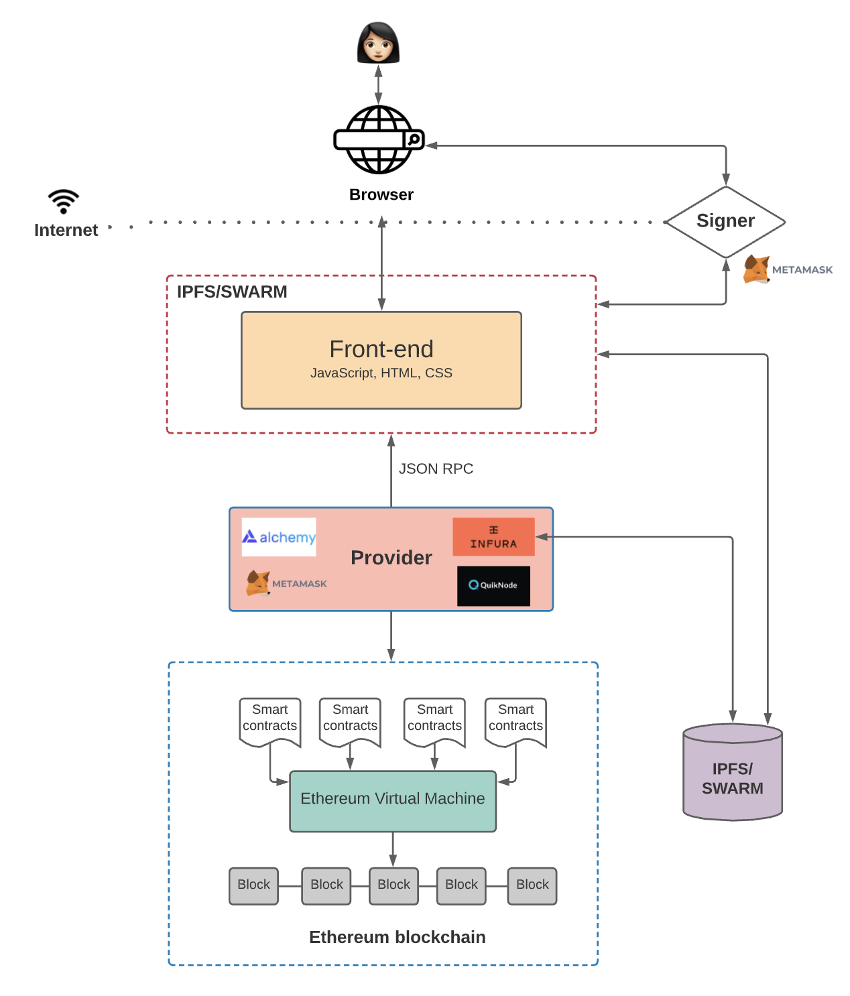
Web 3.0
Notes:
当我们想要与区块链上的数据和代码交互时，我们需要与其中一个节点交互。
使用第三方服务提供的节点，如Infura公司,炼金术、和Quicknode（快速节点）
IPFS是用于存储和访问数据的分布式文件系统。 filecoin

Slide 8
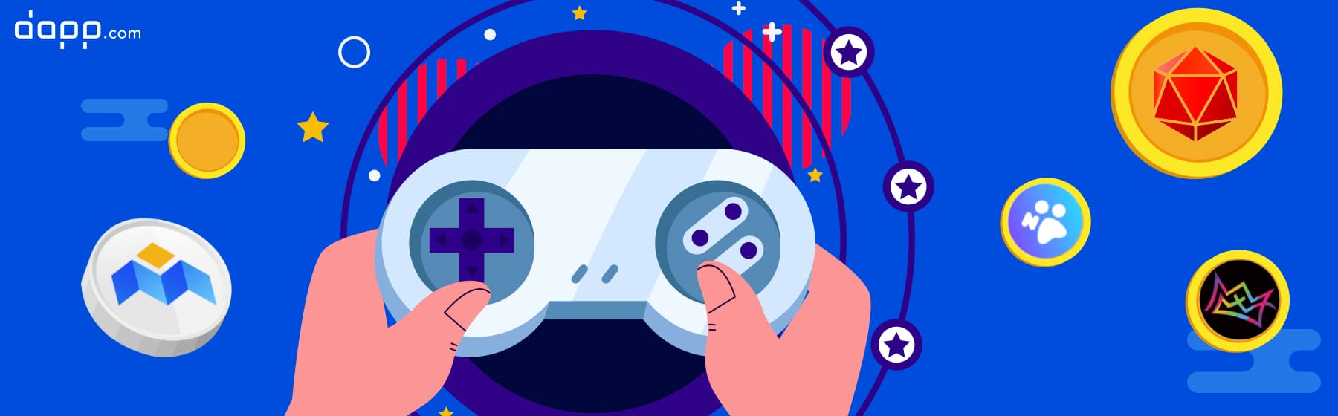
GameFi — Play to Earn
GameFi refers to blockchain games that offer economic incentives to the people that play them. Typically players earn in-game rewards like crypto tokens, virtual land, avatars and other NFTs by completing tasks, battling other players or progressing through various game levels.
🎮 Axie Infinity, The Sandbox, StepN, DeFi Kingdoms, Splinterlands, Illuvium
Notes:
https://www.dapp.com/article/top-7-gamefi-projects-with-gains-in-users
皮肤，装备，币 可以放在区块链上变成nft
GameFi 是指为玩家提供经济激励的游戏赚钱区块链游戏。
通常，玩家可以通过完成任务、与其他玩家战斗以及通过不同的游戏关卡来获得加密货币和 NFT 奖励。

Slide 9
Thank You

